Slide 2

Universitetsbesøk Bergen 25/9

Slide 3
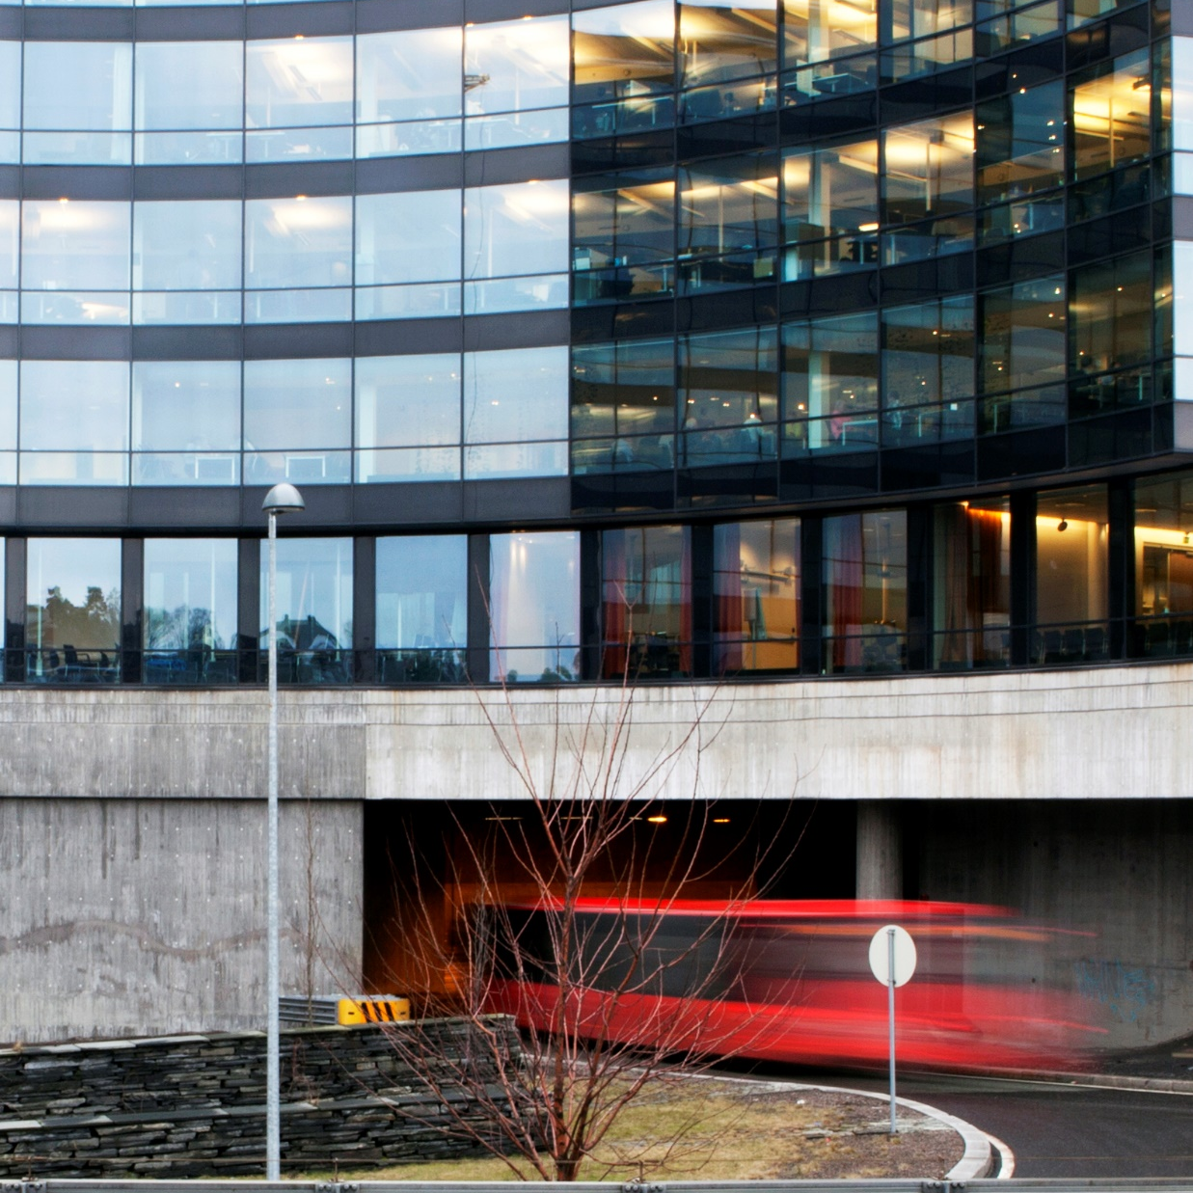
Om Computas
Konsulentselskap med totalt ca. 300 ansatte.
Kontor på Lysaker, i Stavanger og i Bucureşti
Grunnlagt i 1985, skilt ut fra Norske Veritas
100% ansatteid
Kunder
Offentlig
Olje og gass
Internasjonalt
Ansatte
90% har mastergrad eller tilsvarende
Over 30% kvinner
Gjennomsnittsalder 37 år
Lav turnover (for å være konsulentselskap)

Slide 4
Om Oss
Lars Frode Haugen
Hege Line
Helle Frisak Sem

Slide 5
Om Oss
Alexander Hoem Rosbach
Ansatt 5.8 2013
Master i programutviklingsteori ved UiB
Ble ansatt etter universitetsbesøk!
Lisa Halvorsen
Ansatt 5.8. 2013
Master i informasjonsvitenskap ved UiB
Ble ansatt etter sommerjobb!
Torbjørn Tessem
Ansatt 1.1. 2014
Master i algoritmer ved UiB

Slide 6
SommerJobb 2015
Hvert år tar vi inn flere studenter som jobber på våre prosjekter.
Søknadsfrist:

Slide 7

Semantisk Web for Nybegynnere

Slide 8
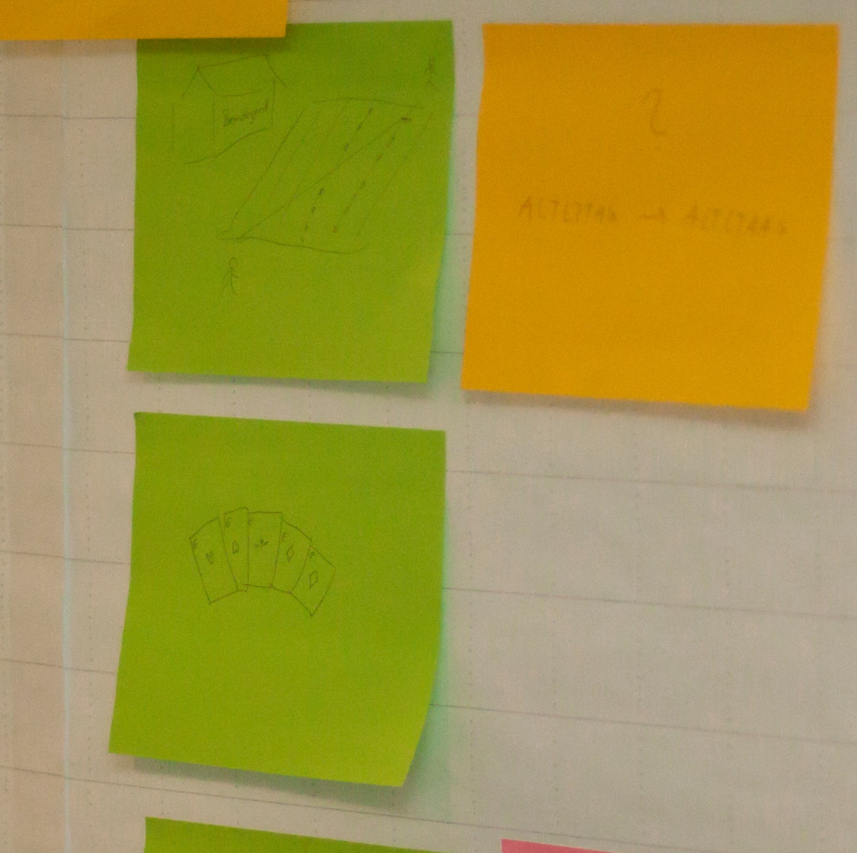
Agenda:
Litt teori
Utvikle et vokabular (en modell)
Generere data og lenke den mot eksisterende ekstern data.
Gjøre spørringer på vår og ekstern data.

Slide 9

SEMANTISK WEB
Nett av strukturert, maskinleselig, data
Semantisk betydning
Resource Description Framework (RDF)

Slide 10

RDF
Resource Description Framework
Brukes til å utrykke ting om (web) ressurser
Vokabular (~ UML)
Instansdata
Metadata, instanser og relasjoner er beskrevet med tripler
- Subjekt – Predikat – Objekt
En samling RDF utrykk utgjør en rettet graf.

Slide 11

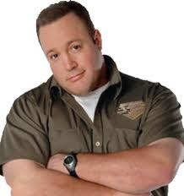
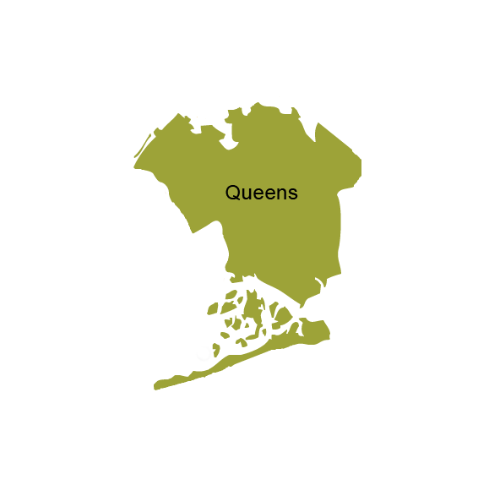
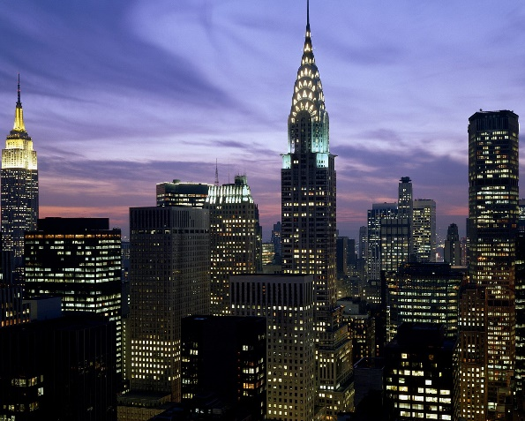
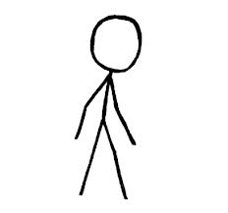
:partOf
:kingOf
:livesIn
:loves
subject
predicate
object
Notes:
Eksempler på tripler:
I Love NY
Queens partOf NY
Doug livesIn NY
Doug kingOf Queens

Slide 12

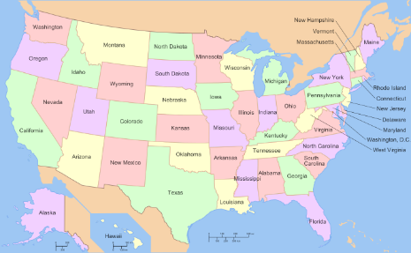
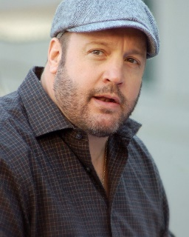
:loves
:partOf
:label
:partOf
New York City
:partOf
:livesIn
:livesIn
:kingOf
:playedBy
:portraying
Notes:
Graf:
Legger til USA
Legger til Label
Inferencing
Leger til skuespiller
Viser invers relasjon
Viser at ressurser har flere relasjoner

Slide 13
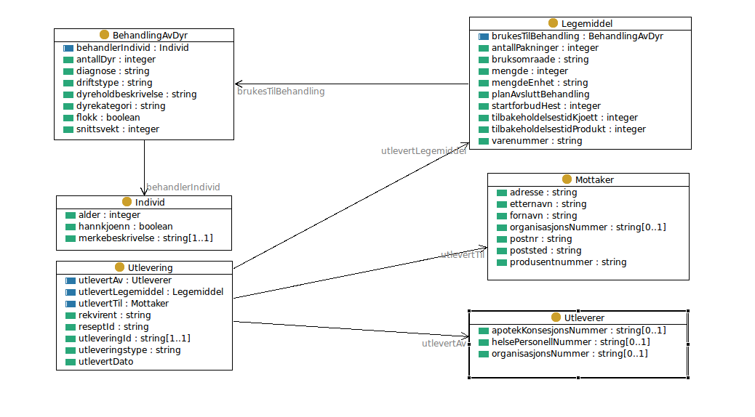
Vokabular (Modell)
Datamodell som gir objekttyper og relasjoner.
Utrykkes i RDF
Utrykker klasser og deres relasjoner
Relasjon til datatyper
Relasjon til objekter

Slide 14





Vokabular / Ontologi
Eksempler:
RDF, RDFS, OWL, SKOS, Metadata, mengdelære…
FOAF, personer (navn, relasjoner…)
DBPEDIA, wikipedia
LinkedMDB, (IMDB) filmer, skuespillere

Slide 15
SPARQL
SELECT *
WHERE {
?subject ?predicate ?object .
}
Returnerer alle tripler i grafen.
Spørrespråk for RDF
Tripler som matches mot tripler i grafen
Subjekt, predikat og objekt kan erstattes med variabler.
?variabeler ?uttrykkes ?slik .
ASK, SELECT, CONSTRUCT, DESCRIBE
Kan utrykke konjunksjoner og disjunksjoner.
Noen eksempler:
PREFIX foaf: <http://xmlns.com/foaf/0.1/>
SELECT ?name ?email
WHERE {
?person a foaf:Person .
?person foaf:name ?name .
?person foaf:mbox ?email .
}
Bruker vokabularet foaf
Returnerer navn og epost til alle personer. (entiteter av foaf:person)
CONSTRUCT{
?actor :portraying ?character .
}
WHERE {
?character :playedBy ?actor .
}
Setter relasjonen portraying som en invers relasjon av playedBy.
DESCRIBE ?king
WHERE {
?king :kingOf :Queens .
}
Henter alle tripler hvor en Doug er subjekt.

Slide 16

Lenkede Data
Forskjellige datasett fra forskjellige vokabular kan kobles sammen.

Slide 17
:loves
:partOf
:livesIn
:kingOf
Egendefinert vokabular
Notes:
De forskjellige entitetene kan FOR EKSEMPEL finnes i de markerte vokabularene (ikke gitt at de gjør det) .

Slide 18




Lenkede Data
Forskjellige datasett fra forskjellige vokabular kan kobles sammen.
Berike data
Resonere over ekstern data
Data holdes synkronisert
Konkrete eksempel fra Computas:
Mattilsynet og SLV
Skatteetaten og Brønnøysund

Slide 19
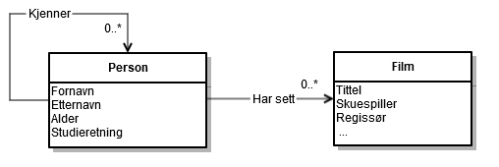
La oss bygge et vokabular
Vi bruker RDF / Turtle (.ttl)
Spesifikasjon:
Vi skal ha et person-objekt
Det skal ha fornavn, etternavn, alder, studieretning…
Hvem kjenner personen?
Hvilke filmer har personen sett?
Vi kan lenke mot eksisterende åpne data!
Åpne datasett for filmer finnes bl.a. på linkedMDB og DBpedia.

Slide 20
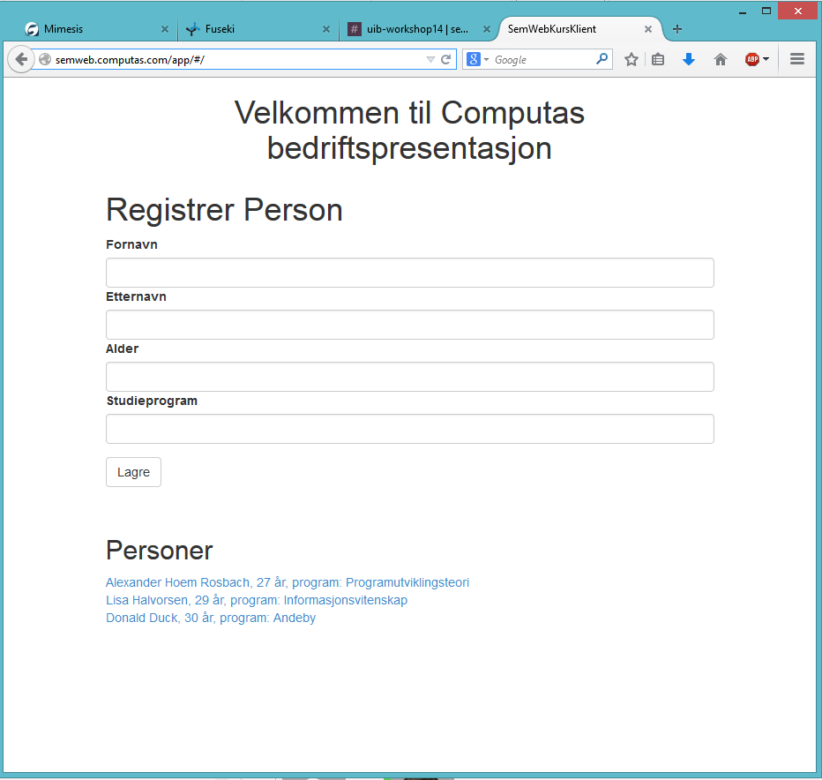
Registrere data
URL: http://semweb.computas.com
Registrer navn, alder og studieretning.
Hvem kjenner du?
Hvilke filmer har du sett?

Slide 21
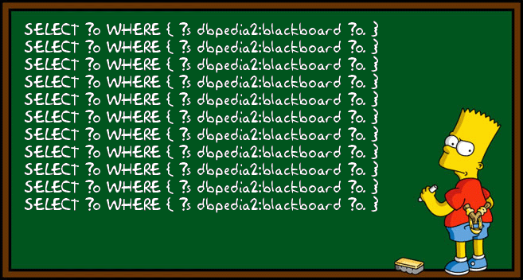
Spørringer
Vi bruker SPARQL!
Hvem studerer «informatikk»?
Hvem kjenner noen som er 22 år gamle?
Hvem har sett …?
…
n. Noen forslag?

Slide 22
Takk for oppmerksomheten

